Slide 1
PAUSAS ACTIVAS
Contraloria Distrital de Buenaventura

Slide 2
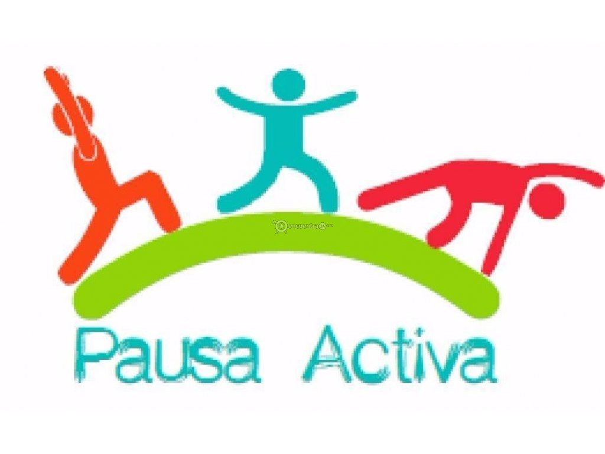
Ejercicios recomendados para pausas activas

Slide 3
Por más cómodo que te sientas durante el tiempo que dure tu jornada laboral, los músculos de tu cuerpo se resienten ante la falta de movimiento y es ahí donde comienza el padecimiento de enfermedades como el síndrome del túnel carpiano, desgarres musculares, problemas visuales, entre otros.
Las piernas, los hombros, las caderas, el cuello, la espalda y hasta tus ojos pueden estar en peligro mientras trabajas. En el siguiente artículo te recomendamos algunos ejercicios para que realices durante las pausas activas en el trabajo y evites muchas enfermedades.

Slide 4
Ojos
Los ejercicios que describiremos a continuación te ayudarán a fortalecer los músculos de los ojos . Intenta mantener la cabeza recta mientras lo realizas.
Parpadea varias veces, hasta que los párpados se vuelvan húmedos.
Cubre tus ojos con las manos (sin presionar) y mueve los ojos hacia la derecha, sostén la mirada por 6 segundos y vuelve al centro. Repite el ejercicio hacia la izquierda. Cada movimiento debe ser suave y lento. Repítelo 3 veces.
Luego, dirige tu mirada hacia arriba. Quédate mirando 6 segundos al techo y vuelve al centro. Haz lo mismo mirando al suelo.
Realiza movimientos circulares con los ojos. Primero realiza 2 círculos hacia la derecha y luego dos hacia la izquierda. Cada movimiento debe ser suave y lento. Repite este ejercicio 3 veces.
Acerca el dedo índice hacia tu nariz, observa la punta del dedo por 10 segundos y luego aleja el dedo en varias direcciones siguiéndolo con tus ojos.
Frota tus manos para calentarlas y luego ponlas sobre tus ojos cerrados.

Slide 5
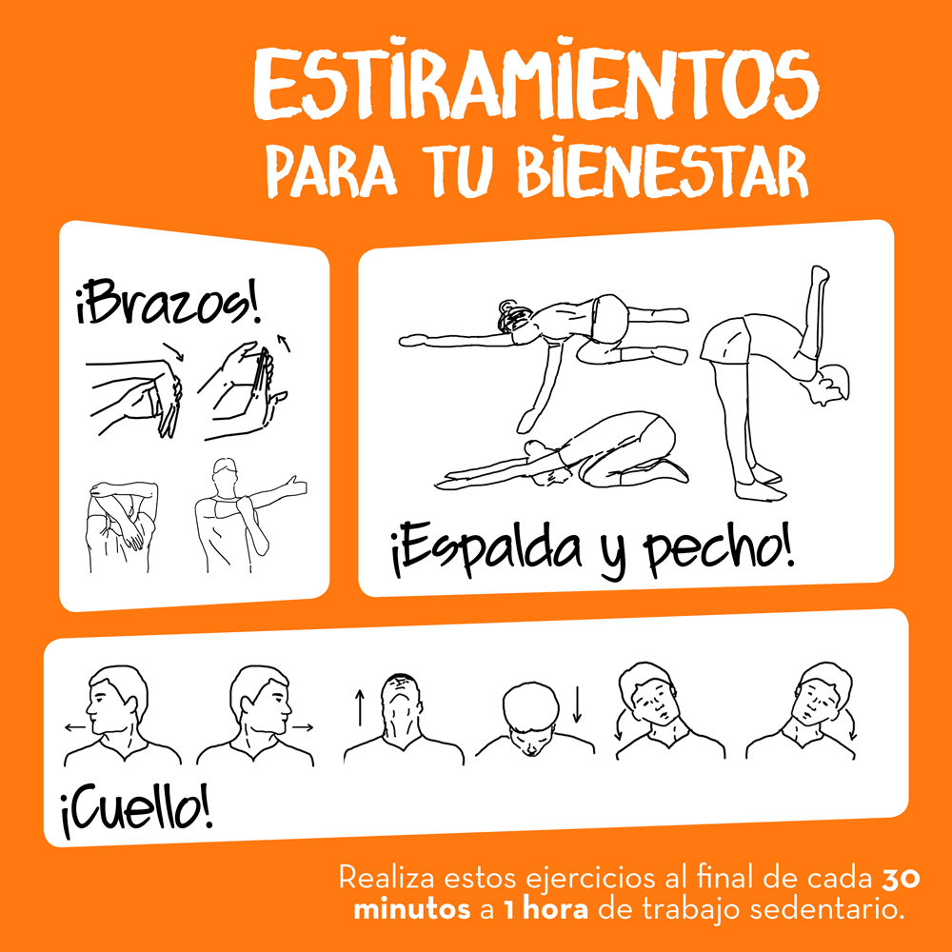

Slide 6
Cuello
Estos ejercicios te ayudarán a estirar los músculos del cuello, zona donde se acumulan las tensiones físicas y mentales con mayor frecuencia.
Con las dos manos, masajea los músculos posteriores del cuello y en la región superior en la espalda. Realiza este ejercicio por 15 segundos.
Flexiona la cabeza, intentando tocar tu pecho con el mentón. En esta posición, lleva suavemente el mentón hacia el lado derecho por 10 segundos y luego llévalo hacia el lado izquierdo.
Gira suavemente la cabeza hacia el lado derecho, sostén la mirada por encima del hombro por 10 segundos, regresa al centro y luego voltéala hacia el lado izquierdo.
Coloca la mano derecha sobre la cabeza y cerca de la oreja izquierda, inclina la cabeza ayudándote con la mano para que intentes tocar el hombro derecho con la oreja o hasta sentir una leve tensión en el lado izquierdo del cuello. Conserva el estiramiento por 10 segundos y lleva la cabeza al centro para luego realizar el estiramiento del lado izquierdo acercando la oreja al hombro correspondiente. Repite este ejercicio 3 veces a cada lado.

Slide 7
Hombros
Durante el corre - corre del día laboral, se acumula mucha fatiga en los músculos de los hombros que podrían derivar en contracciones musculares, espasmos, contracturas, entre otros. Esta fatiga puede aparecer por la ejecución repetitiva de algunos movimientos, por asumir posturas prolongadas o incorrectas y por llevar un estilo de vida acelerado y lleno de estrés. Por eso, es importante realizar ejercicios de movilización de los hombros.
Coloca las manos sobre los hombros y dibuja simultáneamente 5 círculos grandes hacia atrás de forma lenta y suave. Repite el movimiento hacia adelante.
Con los brazos relajados a ambos lados del cuerpo, eleva ambos hombros como intentando tocar las orejas al mismo tiempo. Sostén por 5 segundos y descansa.

Slide 8
Con los brazos estirados al lado del cuerpo, con las manos empuñadas dibuja simultáneamente 5 círculos grandes hacia adelante en forma pausada. Repite el movimiento dibujando los círculos hacia atrás.
Coloca tu mano izquierda detrás del cuello, después pasa la mano derecha por encima de la cabeza tomando el codo del brazo izquierdo y empujándolo hacia atrás, sostén por 5 segundos y descansa.
Con los brazos relajados al lado del cuerpo, dibuja con ambos hombros simultáneamente 5 círculos grandes hacia atrás de forma pausada. Luego, dibuja los círculos hacia adelante.

Slide 9
MANOS Y CODOS
Las manos y los codos son las partes del cuerpo que más utilizamos durante el día. Por eso es muy importante realizar ejercicios de estiramiento y calentamiento de los mismos en la jornada laboral. Para ejercitarlos, te recomendamos los siguientes movimientos:
Flexiona los codos dejando las palmas de las manos hacia abajo, empuña tus manos y realiza círculos con las muñecas en forma pausada. Realiza este movimiento cinco veces hacia afuera y cinco veces hacia adentro.

Slide 10
Empuña tus manos de manera fuerte y ábrelas estirando y separando los dedos con una leve tensión. Sostén cada movimiento por 5 segundos.
Con una mano a la vez, flexiona dedo por dedo iniciando por el meñique. Continúa con los demás dedos hasta cerrar los puños. Realiza el ejercicio con la otra mano.
Flexiona los codos y lleva las manos a la altura del pecho con los dedos apuntando hacia arriba, gira los antebrazos suavemente llevando los dedos hacia abajo manteniendo las palmas unidas. Mantén esta posición y repite el estiramiento con la otra mano.

Slide 11
ESPALDA Y ABDOMEN
La espalda es el eje de nuestro cuerpo y es allí donde se descargan todas las fuerzas que no permiten mantener posturas y alcanzar el movimiento. Debido a ello, es el sitio donde más se acumulan tensiones musculares, que son agravadas por posturas incorrectas, levantamiento de cajas por encima de nuestra capacidad, usos de bolsos o maletines recargados a un solo lado y el estrés.

Slide 12
ALGUNOS DE ESTOS EJERCICIOS TE AYUDARÁN A ESTIRAR LOS MÚSCULOS Y PREVENIR ESTAS MOLESTAS LESIONES
Entrelaza las manos por detrás de la espalda y empuja suavemente hacia abajo, manteniendo la espalda recta hasta sentir una leve tensión. Sostén por 5 segundos.
Entrelaza las manos y lleva los brazos hacia adelante empujando suavemente para estirar los músculos de la espalda y los brazos. Encorva ligeramente la espalda y lleva la cabeza entre los brazos, sostén por 5 segundos y descansa los brazos.
Coloca las manos entrelazadas detrás de la cabeza y lleva los codos hacia atrás estirándolos. Sostén por 5 segundos, relájate llevando los codos ligeramente hacia adelante.
Sentado con las piernas ligeramente separadas con las manos sobre los muslos, dobla el tronco hacia adelante arqueando la espalda hasta donde se pueda, en esta posición relaja el tronco, el cuello y la cabeza dejándolos ligeramente suspendidos en dirección hacia el suelo. Conserva la posición por l 10 segundos y vuelve a la inicial de forma suave.

Slide 13
De pie con la espalda recta, levanta tu rodilla derecha como su fuera a tocar el pecho y abrázala con ambos brazos, mantén por 10 segundos y cambia de pierna.
Con los pies separados, rodillas semiflexionadas y la espalda recta, lleva la cabeza sobre la mano izquierda sobre la cabeza inclinando el tronco hacia la derecha hasta sentir una leve tensión en el costado izquierdo, sostén por cinco segundos y vuelve al centro.

Slide 14
CADERA Y MIEMBROS INFERIORES
El permanecer sentado durante tiempos prolongados puede producir fatiga en los músculos de la cadera y disminuir el retorno venoso de las piernas ocasionando la sensación de adormecimiento, cansancio, calambres y dolor.
Para evitarlos, es necesario que realices los siguientes ejercicios
De pie, con la espalda recta y las rodillas semiflexionadas, coloca las manos en la cintura y lleva la cadera hacia adelante, sostén por cinco segundos, vuelve al centro y repite hacia atrás sosteniendo por igual tiempo.

Slide 15
Levanta la pierna izquierda llevando a la rodilla a la altura de la cadera, imagina que el pie está ubicado sobre el pedal de una bicicleta y empieza a pedalear de forma suave hacia adelante. Realiza 5 movimientos de pedaleo suaves y cambia de pierna.
- De pie, dibuja con toda la pierna derecha 5 círculos grandes hacia adentro, realizando el movimiento desde la cadera. Descansa y después dibuja cinco círculos hacia afuera.
De pie, con la espalda recta, dobla hacia atrás la pierna derecha y toma la punta del pie con la mano derecha, manteniendo la pierna izquierda semiflexionada, con ambas rodillas el mismo nivel y el tronco erguido.
Si observas molestias, hormigueo o mareo suspende la actividad y consulta a tu medico.

Slide 16
EJERCICIOS QUE TE AYUDARÁN A RELAJARTE
Es importante respirar con los músculos del abdomen (inflando y desinflando el estomago) de forma lenta y rítmica, conteniendo la respiración por unos instantes.
En una silla, siéntate cómodamente, con la espalda recta y comienza a concentrarte en tu respiración, enfocando tu atención en la entrada y salida del aire que respiras. Después de unos minutos te sentirás más relajado y calmado, y te sentirás con mayor energía.

Slide 17
Otra buena forma de relajarse es hacerse masajes en el cuello. Frota tus manos hasta que se calienten y luego pásalas suavemente por tu cuello.
Masajea los costados de la columna con los nudillos de tu mano y también pasa las yemas de tus dedos por tu cráneo. Eso te hará sentir mejor durante la jornada laboral.
Las pausas activas no te llevarán mucho tiempo y te darán tranquilidad, energía y flexibilidad a esas partes del cuerpo que se quedan quietas durante el tiempo que permaneces en tu trabajo. La espalda entumecida, las manos que duelen y las piernas dormidas quedarán en el olvido si, durante unos minutos al día, le dedicas a tu cuerpo un minuto de tu tiempo. No te vas a arrepentir.

